Slide 1


SISTEMA DE GESTION DE SEGURIDAD Y SALUD EN EL TRABAJO SG-SST
SOCIALIZACION PLAN DE EMERGENCIA

Slide 2

PLAN DE EMERGENCIA Y CONTINGENCIA
Es un documento en el que se definen la organización y los métodos de enfrentar una situación de emergencia.

Slide 3
PLAN DE EMERGENCIA
Este debe estar normalizado y ser reconocido por todas las personas que puedan salir afectadas dentro y fuera de la entidad.

Slide 4

OBJETIVO
Implementar un sistema que permita a la “LOTERIA DEL TOLIMA E.I.C.E”, prevenir, controlar y capacitar al personal en general de eventos catastróficos que ponga en riesgo la vida y la integridad de los colaboradores de La Entidad.

Slide 5
MARCO NORMATIVO
Ley 9 de 1979 : Establece las normas generales que servirán de base a las disposiciones y reglamentaciones necesarias para preservar, restaurar y mejorar las condiciones sanitarias en lo que se relaciona a la salud humana. Los procedimientos y las medidas que se deben adoptar para la regulación, legalización y control de los descargos de residuos y materiales que afectan o pueden afectar las condiciones sanitarias del Ambiente.
Decreto 614 de 1984, Por el cual se determinan las bases para la organización y administración de Salud en el trabajo en el país.

Slide 6
MARCO NORMATIVO
Resolución 1016 de 1989, por la cual se reglamenta la organización, funcionamiento y forma de los Programas de Salud Ocupacional que deben desarrollar los patronos o empleadores en el país.
Decreto 919 de 1989, Por el cual se organiza el sistema nacional para la prevención y atención de desastres y se dictan otras disposiciones

Slide 7
MARCO NORMATIVO
Decreto 1295 DE 1994, Por el cual se determina la organización y administración del Sistema General de Riesgos Profesionales
Ley 1523 de 2012, por la cual se adopta la política nacional de gestión de riesgo de desastre y se dictan otras disposiciones,
Decreto 2157 de 2017, Por medio del cual se adoptan directrices generales para la elaboración del plan de gestión del riesgo de desastres de las entidades públicas y privadas en el marco del artículo 42 de la ley 1523 de 2012.

Slide 8
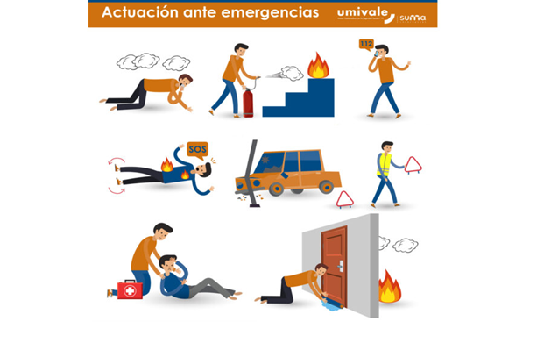
EMERGENCIA :
Se define como una situación de peligro o desastre que requiere una acción inmediata.

Slide 9
TIPOS DE EMERGENCIA :
NATURALES :
Situación imprevista causada por un fenómeno natural peligroso, como sismos, inundaciones, huracanes, entre otros que pone en riesgo la vida y la seguridad de las personas o la propiedad.

Slide 10
TIPOS DE EMERGENCIA :
ANTROPICOS: Causadas por acción del hombre:
1. SOCIAL: surgen cuando suceden hurtos y asaltos, atentados, golpes de estado, caos civil, guerras, vandalismo, entre otros.
2. TECNOLOGICA : Este tipo de emergencia se da cuando se presenta falla en los sistemas que han sido creados por el hombre, donde se suelen presentar explosiones, incendios, fallas en maquinarias, colapso de estructuras, accidentes de tránsito, epidemias, etc.

Slide 11
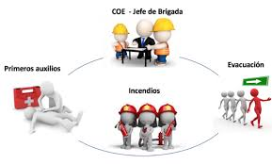

BRIGADA DE EMERGENCIA
Es una organización de trabajadores voluntarios preparados, y capacitados, para prevenir y controlar una situación de EMERGENCIA.

Slide 12
OBJETIVO BRIGADA DE EMERGENCIA
Identificar, evaluar, prevenir y controlar condiciones de riesgo que eviten la pérdida de vidas y bienes.

Slide 13
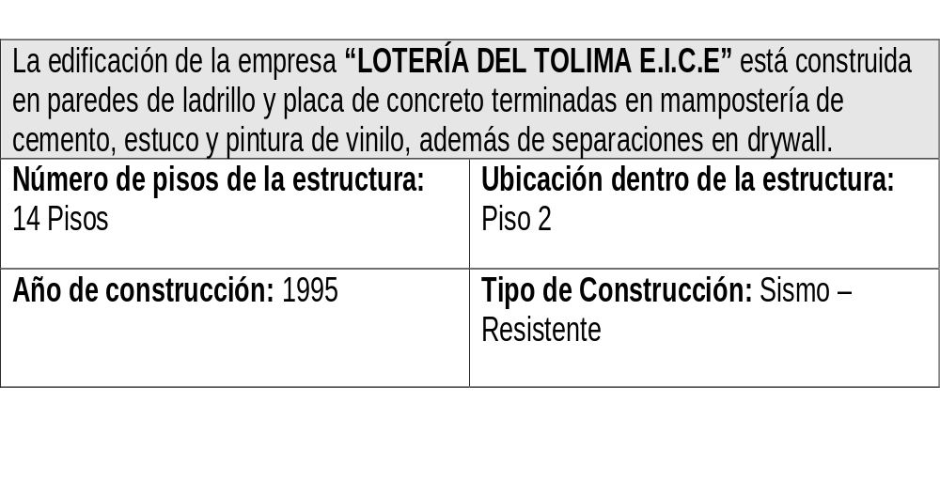
CARACTERISTICAS DE LA EDIFICACION

Slide 14
INVENTARIO DE RECURSOS
1. HUMANOS
BRIGADISTAS | DEPENDENCIA | FUNCION
JESUS ALBERTO MONTEALEGRE GARCIA | UNIDAD ADMINISTRATIVA | LIDER DE LA BRIGADA
ANYELA JUDITH HERNÀNDEZ SAAVEDRA | UNIDAD FINANCIERA | BRIGADA DE EVACUACION
NILLY ROCIO YATE GÙZMAN | SISTEMAS | BRIGADA PRIMEROS AUXILIOS
ANGEL DAVID OLAYA OLAYA | SGC | BRIGADA CONTRA INCENDIOS

Slide 15
2. FISICOS O TECNICOS
CAMILLA DE EMERGENCIA
CANTIDAD | UBICACIÓN
1 | AREA DE LA ENTRADA

Slide 16
2. FISICOS O TECNICOS
BOTIQUINES
CANTIDAD | UBICACIÓN
1 | PASILLO ENTRADA A LA GERENCIA
1 | BRIGADISTA DE PRIMEROS AUXILIOS

Slide 17
2. FISICOS O TECNICOS
EXTINTOR
CANTIDAD | UBICACIÓN
1 | GABINETE CONTRA INCENDIO
15 | EXTINTORES PARA DIFERENTES TIPOS DE FUEGO.

Slide 18
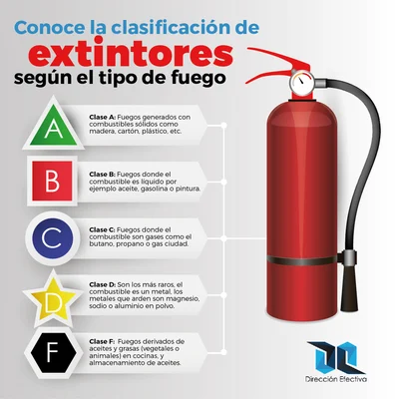

Slide 19
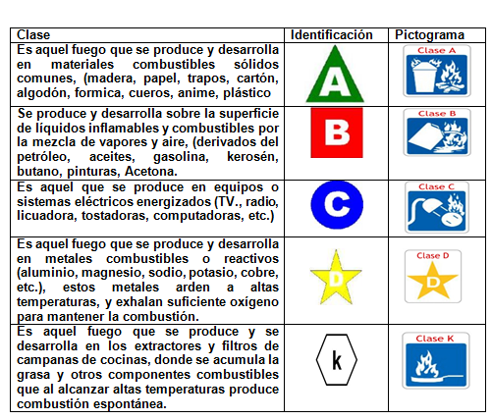

Slide 20
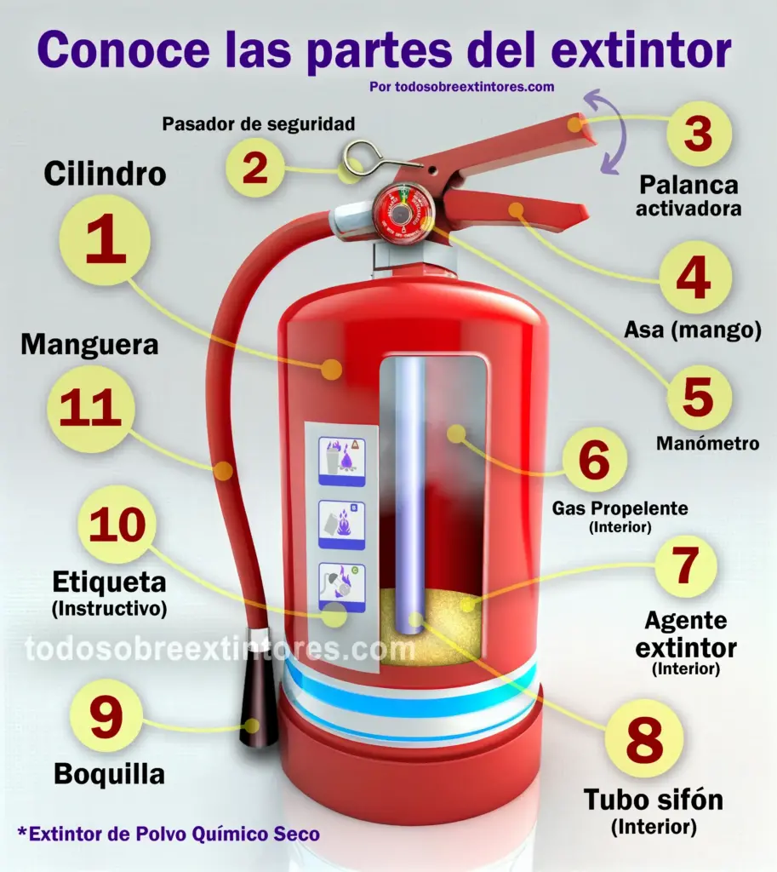

Slide 21

REPORTE ANTE EMERGENCIAS
Líder de la Brigada : Jesús Alberto Montealegre - Profesional de Seguridad y Salud en el Trabajo, quien tomará la decisión de evacuar las instalaciones de la Entidad, previa inspección de la situación de emergencia. Una vez detectado el siniestro y analizadas las posibles consecuencias sobre personas o bienes, se procederá a dar la orden de activación del sistema de alarma e iniciar la atención de la emergencia según los protocolos establecidos para estos eventos.

Slide 22
COMUNICACIÒN EXTERNA:
Será la persona encargada de realizar el llamado a los organismos de emergencia, como bomberos, defensa civil, ambulancias, policía, entre otros, quien cuenta con el directorio actualizado para casos de emergencia. ( Líder de la Brigada – Auxiliar Administrativo de Gerencia – Profesional Especializado Unidad Administrativa).

Slide 23
ALARMA DE EMERGENCIA :
Es el mecanismo que permite informar oportunamente a todas las personas la activación de los planes de respuesta.
El sistema de alarma en caso de emergencia en la LOTERIA DEL TOLIMA es mediante Pito, Voz a Voz, Sirena de Megáfono

Slide 24
ALARMA DE EMERGENCIA :
EVENTO | CODIGO
Alerta | 1 sonido corto – voz a voz, un pitazo, se enciende alarma de megáfono por unos segundos y se dictará alerta de emergencia
Evacuación | 1 sonido continuo Pito Alarma de megáfono, voz a voz orden de evacuación.

Slide 25
ALARMA DE EMERGENCIA :
Se debe dar la alarma únicamente en las siguientes situaciones:
Cuando se detecte un incendio en las instalaciones.
Cuando se observe la presencia de humo en grandes proporciones dentro de la edificación.

Slide 26
ALARMA DE EMERGENCIA :
3. Cuando se presenten daños graves en la estructura de la edificación que pongan en peligro a sus ocupantes en forma inmediata.
4. Cuando se descubra o se sospeche la presencia de artefactos explosivos en las instalaciones.

Slide 27
SALIDA DE EMERGENCIA
Es una estructura que sirve de vía de acceso para evacuar las edificaciones de forma rápida y segura.
La lotería del Tolima cuenta con una salida de emergencia que es la misma de acceso.
Una salida alterna de emergencia, la cual se encuentra ubicada en la Gerencia de la Entidad.

Slide 28

RUTAS DE EVACUACION:
Son las vías de acceso utilizadas para evacuación en momentos de un siniestro.
Las personas localizadas en las oficinas, deberán evacuar utilizando los pasillos internos de cada área hasta alcanzar la salida de emergencia; por este hasta la escalera principal del edificio y se desciende hacia el primer piso siguiendo la ruta mas rápida y segura hasta llegar al sitio de reunión final o punto de encuentro.

Slide 29
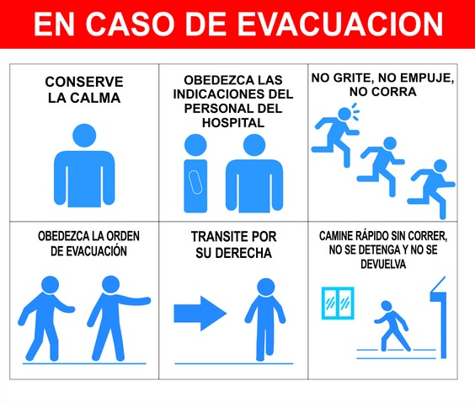
¿COMO EVACUAR ANTE UNA EMERGENCIA ?
1. Al momento de escuchar la alarma de evacuación, suspenda inmediatamente cualquier actividad que esté realizando en el momento.
2. Evite entrar en pánico y mantenga la calma.
3. Escuche atentamente las instrucciones de los brigadistas y/o coordinadores de evacuación.

Slide 30
¿COMO EVACUAR ANTE UNA EMERGENCIA ?
4. Dada la orden de evacuación, realícelo con calma, por las ruta de evacuación y siempre conserve la derecha.
5. Guie a los visitantes que estén con usted.
6. Diríjase al punto de encuentro establecido.
7. Por ningún motivo regrese al sitio de trabajo hasta no recibir la orden por un brigadista y/o coordinador de evacuación.

Slide 31
PUNTO DE ENCUENTRO :
Es el sitio de reunión final establecido al realizar una evacuación.
Se localiza en el área central del PARQUE MURILLO TORO.
El líder de la Brigada tomará la decisión de reubicar el personal cuando lo considere pertinente.

Slide 32
PUNTO DE ENCUENTRO :
Los ocupantes de cada dependencia deberán reunirse en este sitio una vez salgan de la edificación, donde se realizará el conteo final de todo el personal incluyendo los visitantes evacuados de las diferentes áreas y se verifica mediante el conteo de cada uno si todos lograron salir de las instalaciones de la Lotería.

Slide 33
PUNTO DE ENCUENTRO :
La persona responsable de realizar este conteo será el Brigadista de Evacuación, Anyela Judith Hernández S., quien deberá realizar el conteo del personal que se encontraba en la entidad previo a la evacuación . (funcionarios, contratistas, judicantes, pasantes, practicantes, visitantes).
De existir personal visitante, este deberá ser conducido al punto de encuentro y reportado por el funcionario con quien se encontraba en el momento de producirse la emergencia, al Brigadista de Evacuación.

Slide 34
RETORNO A LAS INSTALACIONES
Una vez controlada la emergencia, el líder de la brigada, avisará al sitio de reunión para que los demás miembros de la brigada organicen el retorno de los funcionarios.
En el momento en que se reciba el aviso, EL BRIGADISTA DE EVACUACION verificara previamente las vías y sitios de retorno, por si existen condiciones peligrosas, las cuales deben ser eliminadas antes del retorno de los funcionarios.

Slide 35
RECOMENDACIONES AL MOMENTO DEL MOVIMIENTO TELURICO:
Si está en una construcción sismo resistente, ubíquese cerca de columnas, bajo un escritorio o en las zonas demarcadas como seguras, siempre lejos de vidrios o elementos que puedan caer., vigile su entorno para identificar peligros durante la evacuación.
Nunca use ascensores para evacuar.

Slide 36
RECOMENDACIONES AL MOMENTO DEL MOVIMIENTO TELURICO:
No se ubique bajo los marcos de las puertas, ya que no es un lugar seguro, el marco ayuda a disipar la energía del sismo, por lo cual puede romperse y colapsar.
Si está en una silla de ruedas, ubíquese al lado de una columna o lugar seguro, frene la silla y proteja su cabeza con los brazos.

Slide 37
RECOMENDACIONES AL MOMENTO DEL MOVIMIENTO TELURICO:
Si está en la calle, observe su entorno y busque un lugar seguro. Procure estar lejos de postes y cables. Aléjese de las fachadas pues pueden caer partes de la misma como ladrillos o vidrios, con precaución diríjase al centro de la calle, tenga cuidado con los vehículos, es muy posible que los conductores no hallan sentido el sismo.

Slide 38
GRACIAS

